Slide 1
স্বাগতম স্বাগতম
স্বাগতম
স্বাগতম

Slide 2
মোঃতোফায়েল আলম
এম এস সি ইন টেক্সটাইল ইঞ্জিনিয়ারিং (বুটেক্স)
ট্রেড ইন্সট্রাক্টর (ড্রেস মেকিং)
সিদ্দিক আকবর ফাউন্ডেশন ভোকেশনাল ট্রেনিং ইন্সটিটিঊট
ইনডেক্স নংঃ ১৯১০৯০৫২

Slide 3
শ্রেনীঃ নবম
বিষয়ঃ ড্রেস মেকিং-1 (প্রথম পত্র)
অধ্যায়ঃ দ্বিতীয়
পাঠঃ প্রথম
সময়ঃ ৪০ মিনিট

Slide 4
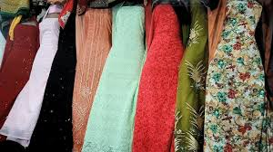
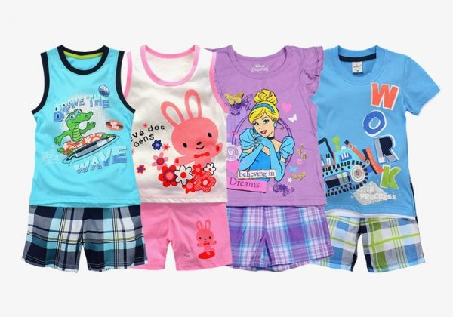
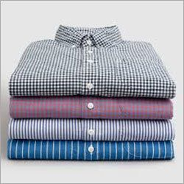
পুরুষদের পোশাক
শিশুদের পোশাক
মহিলাদের পোশাক
শিশুদের গেঞ্জী

Slide 5
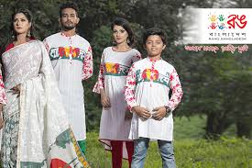
পোশাকের শ্রেনীবিন্যাস

Slide 6
শিখনফল
এ পাঠ শেষে শিক্ষার্থীরা...
পোশাকের শ্রেনীবিন্যাস সম্পর্কে বলতে পারবে;
পুরুষ, মহিলা ও শিশুদের পোশাক শনাক্ত করতে পারবে;
গরম ও শীতকালের পোশাক সম্বন্ধে বলতে পারবে।

Slide 7
পোশাকের প্রকারভেদ
শিশুদের পোশাক
পুরুষের পোশাক
মহিলাদের পোশাক

Slide 8
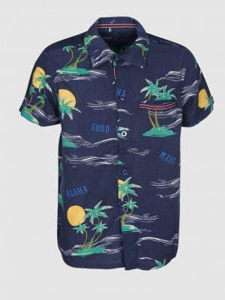
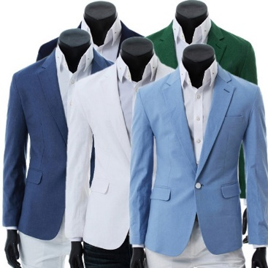
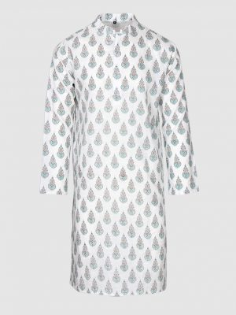
পুরুষের পোশাকের শ্রেনীবিন্যাস
টপ পোশাক
বটম পোশাক
প্যান্ট,শর্টস,পায়জামা,আন্ডার ওয়্যার,মোজা
শার্ট,জ্যাকেট,টি-শার্ট, পল শার্ট,পাঞ্জাবী,কোর্ট

Slide 9
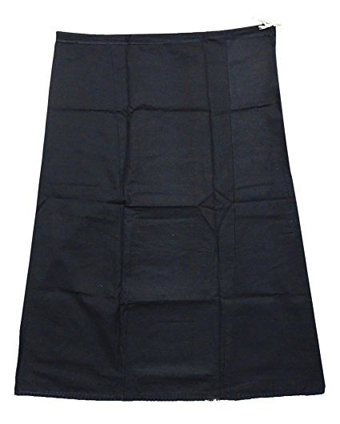
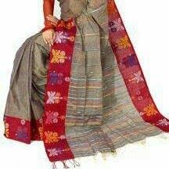
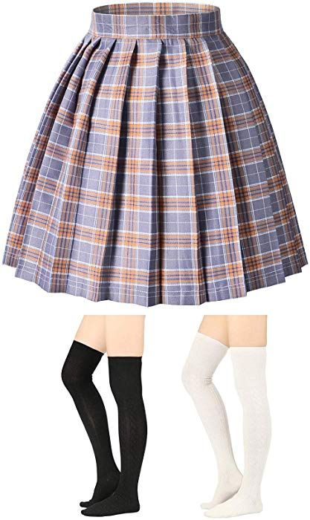
মহিলাদের পোশাকের শ্রেনীবিন্যাস
টপ পোশাক
বটম পোশাক
শার্ট,জ্যাকেট,টি-শার্ট,পল শার্ট,ব্লাঊজ,কামিজ,ফ্রক
প্যান্ট,শর্টস,স্কার্ট,সালোয়ার,পেটিকোট,মোজা

Slide 10
শিশুদের পোশাক
টপ পোশাক
বটম পোশাক
শার্ট,জ্যাকেট,টি-শার্ট, পল শার্ট,পাঞ্জাবী,কোর্ট
প্যান্ট,শর্টস,পায়জামা,আন্ডার ওয়্যার,মোজা

Slide 11
একক কাজ
কয়েকটি শিশুদের পোশাকের নাম লিখ

Slide 12
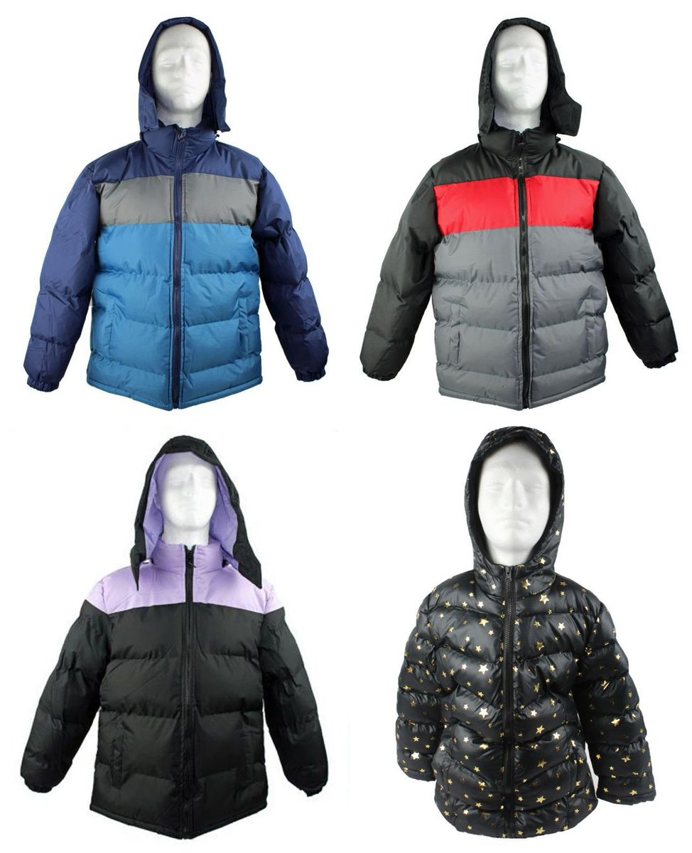
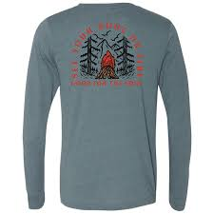
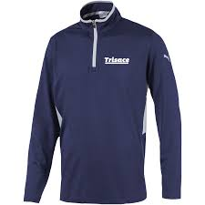
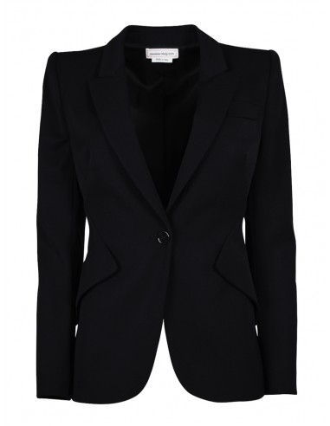
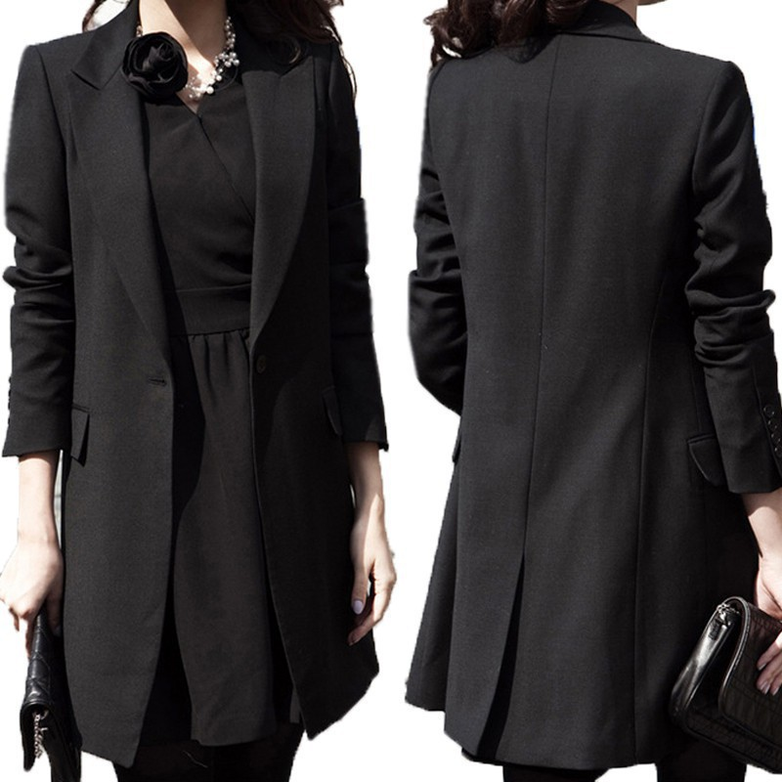
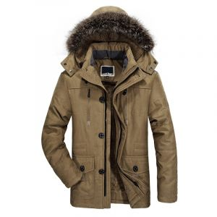
শীতকালের পোশাক
লং স্লীভ পোলো শার্ট
জ্যাকেট
লং স্লীভ টি-শার্ট
বিভিন্ন প্রকার লং কোট
হুডি জ্যাকেট
ব্লেজার/ কোট

Slide 13
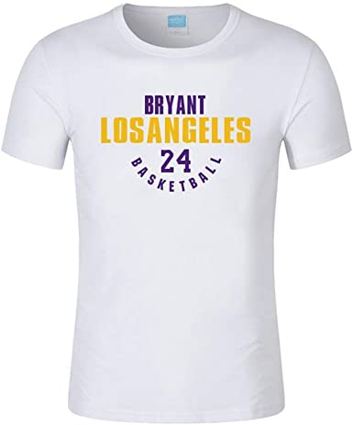
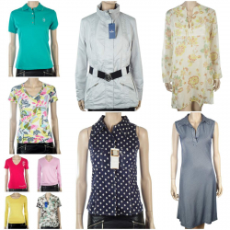
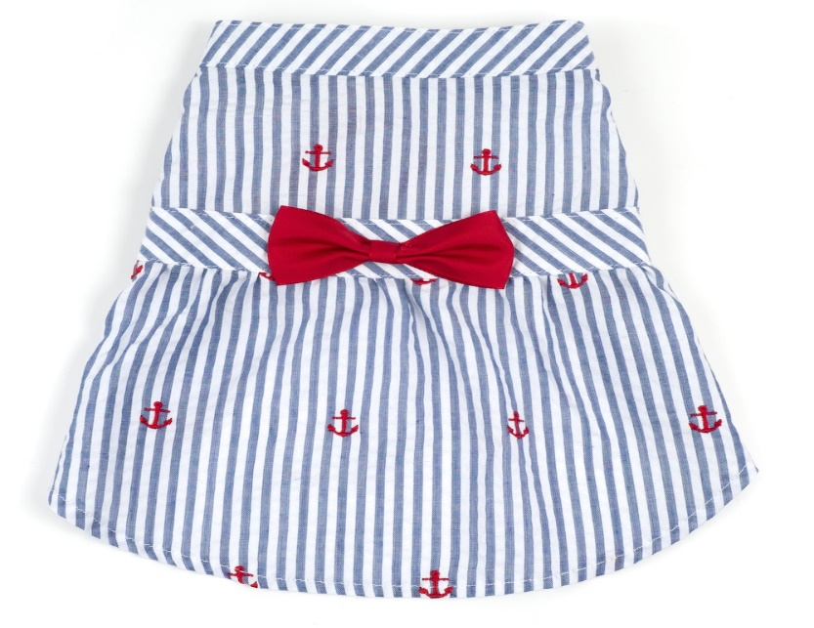
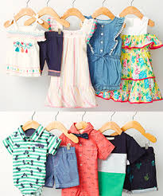
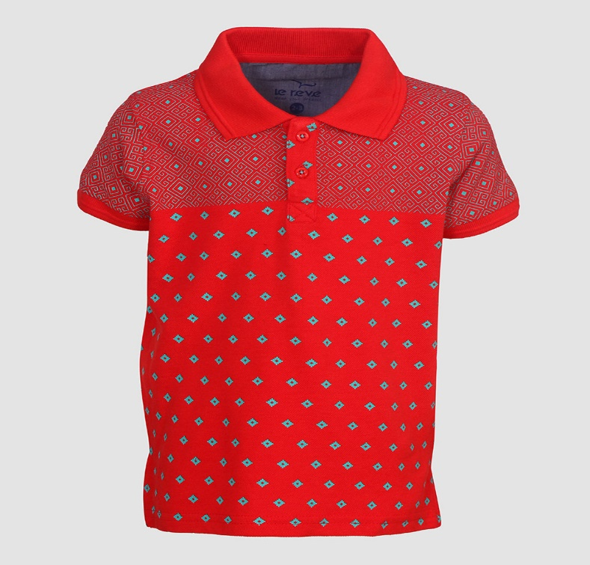
গ্রীষ্মকালীন পোশাক
টি-শার্ট
টপস
মহিলাদের বিভিন্ন পোশাক
শিশুদের বিভিন্ন পোশাক
পুরুষদের পোলো শার্ট

Slide 14
দলগত কাজ
শীত ও গ্রীষ্মকালীন পোশাক গুলো আলাদা আলাদা করে দেখাও

Slide 15
মূল্যায়ন

Slide 16
বাড়ির কাজ
তুমি ও তোমার ছোট ভাই-বোন গরমের দিনে কী কী ধরনের পোশাক পরিধান করবে তার একটি তালিকা তৈরি কর।

Slide 17
ধন্যবাদ

